Slide 1



CHÀO MỪNG CÁC EM ĐẾN VỚI BUỔI HỌC NGÀY HÔM NAY

Slide 2


Slide 3







KHỞI ĐỘNG
(?) Câu chuyện trong video có thông điệp gì?
(?) Em có tán thành với thông điệp đó không? Vì sao?

Slide 4



VIẾT BÀI VĂN TRÌNH BÀY Ý KIẾN VỀ MỘT HIỆN TƯỢNG (VẤN ĐỀ) MÀ EM QUAN TÂM

Slide 5





Tìm hiểu chung
NỘI DUNG BÀI HỌC
Cách thức tiến hành bài viết.

Slide 6



Nghị luận về một hiện tượng đời sống là gì?
Bài nghị luận về một hiện tượng đời sống thường có các nội dung nào?

Slide 7
- Nghị luận về một hiện tượng đời sống là một kiểu bài của văn nghị luận xã hội, lấy một hiện tượng xảy ra trong đời sống để bàn bạc.
- Bài nghị luận về một hiện tượng đời sống thường có các nội dung:
+ Nêu rõ hiện tượng.
+ Phân tích các mặt đúng - sai, lợi - hại.
+ Chỉ ra nguyên nhân và bày tỏ thái độ, ý kiến của người viết về hiện tượng đó.

Slide 8


1. Tìm hiểu chung
Thảo luận nhóm đôi
Dựa vào văn bản “Xem người ta kìa!”, trả lời các câu hỏi sau:
Hiện tượng gì được nêu để bàn luận trong văn bản?
Người viết đồng tình hay phản đối hiện tượng, vấn đề đã nêu?
Lí lẽ và bằng chứng được đưa ra để khẳng định điều gì?

Slide 9
Hiện tượng bàn luận
Đồng tình hay phản đối?
Lí lẽ, dẫn chứng
Cha mẹ thường so sánh con cái của mình với những tấm gương tốt hơn.
Người viết có sự đồng tình ở một mức độ (sự so sánh) vì để con cái noi theo và có ý kiến riêng của mình.
Bài viết đã đưa ra những lí lẽ, dẫn chứng để khẳng định: Hoà đồng, gần gũi với mọi người nhưng cũng cần tôn trọng sự riêng biệt ở mỗi người.

Slide 10



Yêu cầu đối với bài văn nghị luận trình bày ý kiến về một hiện tượng (vấn đề):
Nêu được hiện tượng (vấn đề) cần bàn luận.
Thể hiện được ý kiến của người viết.
Dùng lí lẽ và bằng chứng để thuyết phục người đọc.

Slide 11
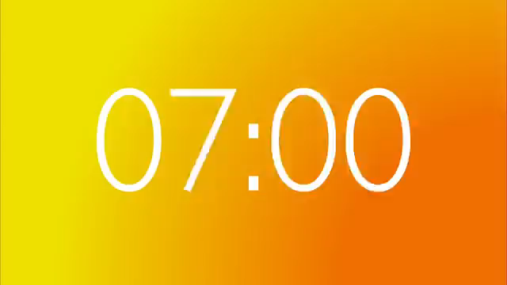
Hoạt động nhóm 4
Đọc bài tham khảo “Câu chuyện đồng phục”, thảo luận trong 7 phút và hoàn thiện bảng sau:
Hiện tượng được nêu để bàn luận | ?
Ý kiến của bản thân về hiện tượng | ?
Cần đưa ra những lí lẽ gì để bàn về hiện tượng? | ?
Cần nêu những bằng chứng nào để làm sáng tỏ hiện tượng? | ?

Slide 12

Phân tích bài viết tham khảo
Hiện tượng
Ý kiến người viết
Lí lẽ
Vấn đề quy định học sinh mặc đồng phục khi đến trường.
Người viết đồng tình với vấn đề đặt ra.
Đồng phục tạo ra vẻ đẹp hài hoà.
Đồng phục góp phần tạo nên bản sắc của từng trường.
Đồng phục xoá cảm giác về sự phân biệt giàu nghèo.
Đồng phục không làm mất đi cá tính của từng người.

Slide 13
2. Các bước tiến hành
Trước khi viết
- Lựa chọn đề tài
- Tìm ý
- Lập dàn ý
2. Viết bài
- Bám sát dàn ý, khi viết cần lưu ý:
+ Có thể mở bài trực tiếp hoặc gián tiếp.
+ Mỗi ý trong bài phải trình bày thành một đoạn văn, lý lẽ, dẫn chứng cụ thể.

Slide 14
3. Chỉnh sửa bài viết
Yêu cầu | Gợi ý chỉnh sửa
Nêu được hiện tượng cần bàn luận. | Đọc lại mở bài, nếu chưa thấy hiện tượng cần bàn luận thì phải bổ sung.
Thể hiện được ý kiến (tình cảm, thái độ, cách đánh giá,…) của người viết về hiện tượng. | Bổ sung những câu tình cảm, thái độ, cách đánh giá về hiện tượng nếu còn thiếu.
Đưa ra những lí lẽ, bằng chứng để bài viết có sức thuyết phục. | Kiểm tra các lí lẽ bằng chứng: nếu lí lẽ chưa chắc chắn, bằng chứng chưa tiêu biểu hoặc còn thiếu thì phải chỉnh sửa, thay thế, bổ sung.
Đảm bảo các yêu cầu về chính tả, diễn đạt. | Phát hiện lỗi về chính tả và diễn đạt để sửa lại cho phù hợp

Slide 15

LUYỆN TẬP
Câu 1. Đâu không phải đề bài trình bày ý kiến về hiện tượng?
a. Đóng vai nhân vật trong truyện kể lại Thạch Sanh.
b. Tôn trọng người khác và mong muốn được người khác tôn trọng.
c. Thái độ đối với người khuyết tật.
d. Noi gương những người thành công.

Slide 16



HƯỚNG DẪN VỀ NHÀ
Ôn tập lại các kiến thức đã học
Soạn bài: Xem người ta kìa

Slide 17

CẢM ƠN CÁC EM ĐÃ LẮNG NGHE BÀI GIẢNG

